Slide 1

Capacitación de procesos SOS Software

Slide 2
Índice
Ciclo de Vida
Prospectación
Ventas
Planeación
Compras
Implementación
Cierre
Garantía
Métricas y Monitoreo
Calidad
Control de Cambios
Capacitación Source Tree

Slide 3
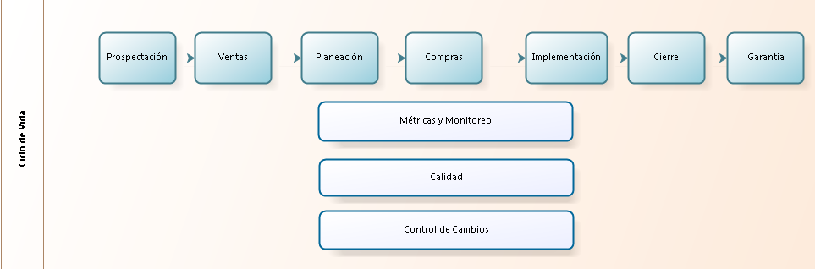
Ciclo de Vida

Slide 4
Prospectación
La etapa de prospectación comienza desde el momento en que un cliente conoce la empresa por algún medio de publicidad y posteriormente es capturado en el sistema Bitrix, esta etapa finaliza en el momento donde un vendedor genera contacto por algún medio para realizar una solicitud de requerimientos al cliente.
Los roles que participan dentro de esta etapa son: Dirección, Líder de Ventas, Prospecto y Vendedor.

Slide 5
Actividades a Realizar
Actividad | Responsable | Producto Salida | Descripción
Pagar Publicidad | Dirección | Bing, Google Adwords | Consiste en el pago de servicios publicitarios
Asignar prospectos | Líder de ventas | Correo de asignación | Se verifica los nuevos prospectos registrados y los asigna a vendedores por medio de un correo
Capturar prospecto CRM | Vendedor | Crear contacto en Bitrix | Se registra contacto en Bitrix con los datos nombre, correo electrónico y número de teléfono.
Contactar prospecto | Vendedor | Registro de llamada Bitrix | Tras la captura se contacta al cliente para iniciar el proceso de ventas.
Enviar portafolio de negocios | Vendedor | Correo con portafolio de negocios | En caso de no poder contactar con el prospecto se envía un correo al mismo con el portafolio de negocios.

Slide 6
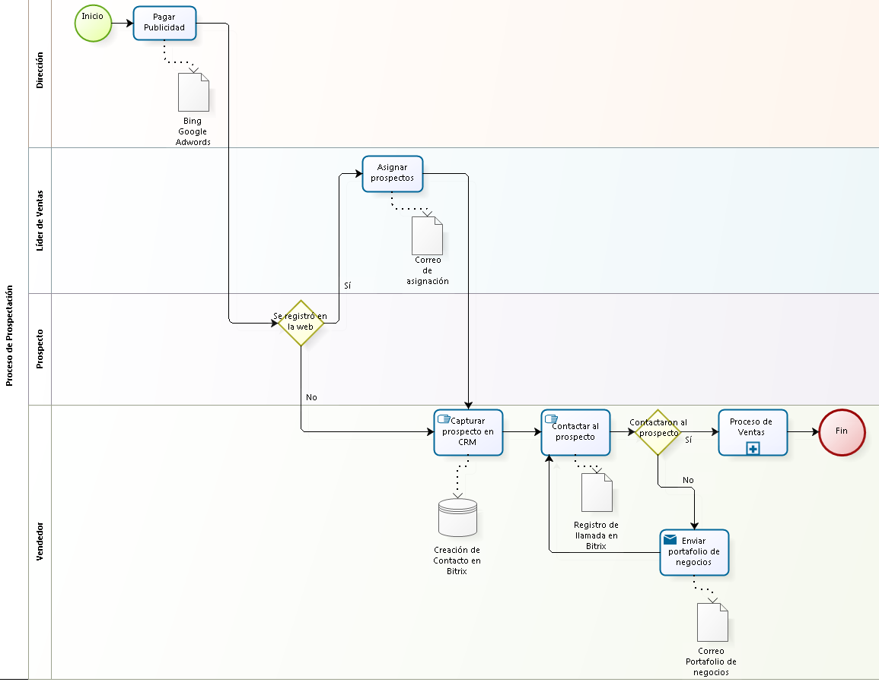

Slide 7
Ventas
Este proceso comienza en el momento que un vendedor genera el levantamiento de requerimientos del proyecto hasta la validación del pago. Dentro de su trayecto surgen dos documentos de gran importancia(Estimación y Requerimientos) los cuales son almacenados en el repositorio principal de la empresa, en dicha etapa participan 4 roles (Administración, Ventas, Cliente y Líder de ventas) los cuales generaran las actividades descritas a continuación

Slide 8
Actividades a Realizar
Actividad | Responsable | Producto Salida | Descripción
Analizar e identificar requerimientos | Vendedor | Requerimientos | El Vendedor genera el documento de requerimientos a partir de lo que el cliente solicita.
Cotizar con proveedor | Administración | Cotización con proveedor | En caso de no contar con productos/servicios requeridos se realiza una cotización de dicho elemento requerido.
Captura de producto en catalogo | Administración | Catalogo de productos actualizado | Tras la adquisición del nuevo elemento se deberá almacenar dicha información dentro de Bitrix como un elemento del catalogo.
Generar Estimación | Líder de ventas | Estimación | Basándose en el esfuerzo y recursos requeridos por el cliente se deberá generar la estimación del proyecto para determinar el valor monetario del proyecto
Captura de servicios/productos | Vendedor | Deal | Consiste en capturar todos los productos que fueron registrados en el documento de requerimientos(esta información pertenece al Deal del cliente).

Slide 9
Actividad | Responsable | Producto Salida | Descripción
Generar cotización | Vendedor | Cotización | Registrar el valor de la estimación dentro del Deal en sección quotes.
Enviar cotización al cliente | Vendedor | Correo de cotización | Tras el registro de la cotización se enviará el correo al cliente correspondiente usando el botón Send.
Verificar el pago de cliente | Vendedor | Comprobante de pago | Antes de proceder el vendedor valida y almacena el comprobante enviado por el cliente.

Slide 10
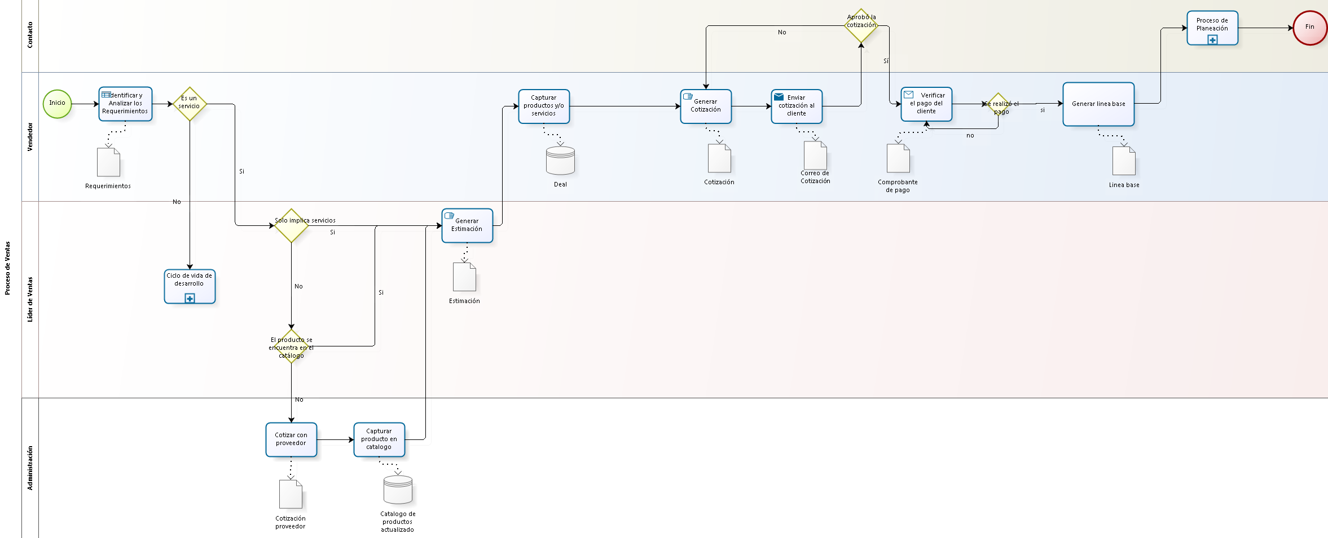

Slide 11
Planeación
Antes de implementar el proyecto se ejecuta este proceso en el cual ventas determina los recursos necesarios para la correcta realización y a su vez se obtiene el compromiso de dichos elementos en la participación del proyecto.

Slide 12
Actividades a Realizar
Actividad | Responsable | Producto Salida | Descripción
Identificar Recursos | Vendedor |  | Identificar recursos materiales/humanos para realizar el proyecto.
Identificar Capacitaciones | Vendedor | Plan de proyecto | Identificar si es necesario realizar capacitaciones para la implementación.
Identificar Riesgos | Vendedor |  | Identificar que variables podrían afectar los resultados del proyecto.
Generar Calendario | Vendedor | Gantt | Generar un calendario en el cual se plasman las actividades a realizar por parte de los involucrados.
Obtener compromiso | Vendedor | Minuta | Reunión en la cual los involucrados se comprometen con la partición dentro del proyecto.

Slide 13
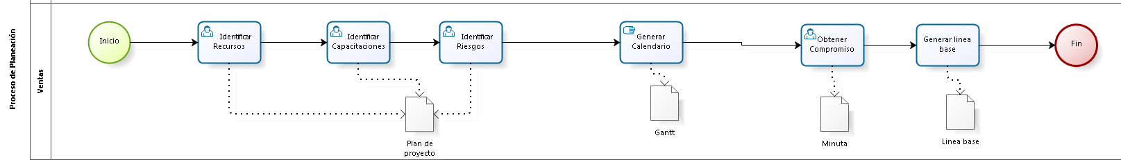

Slide 14

Source Tree

Slide 15
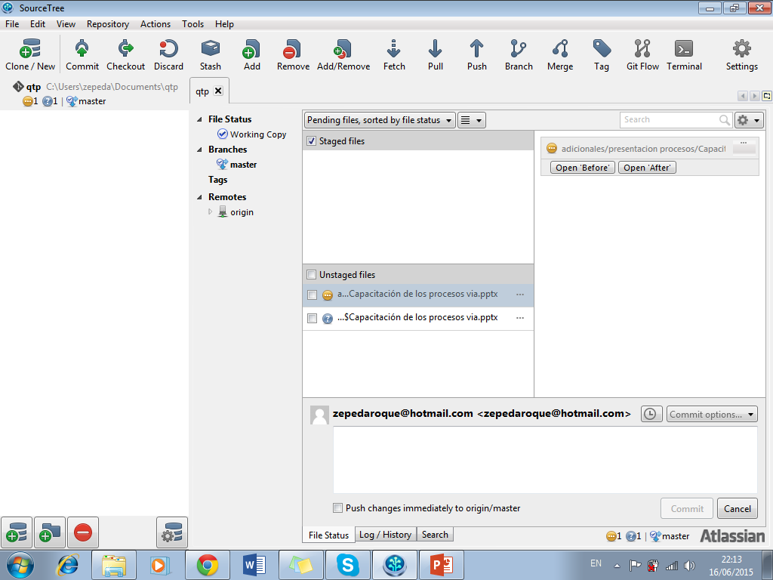
Instrucciones básicas de uso

Slide 16
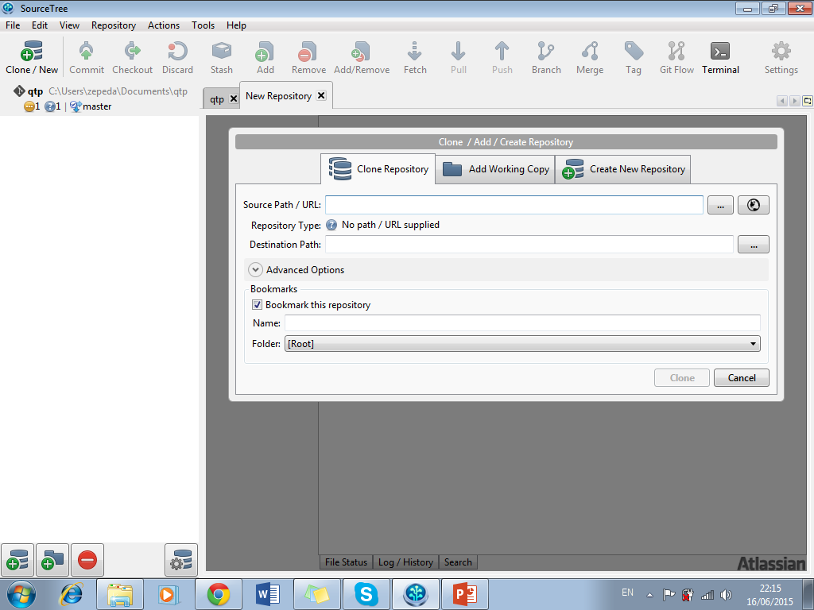
Clone
Tras presionar el botón clone muestra esta ventana en la cual se permite agregar la url del repositorio y la dirección de almacenaje.

Slide 17
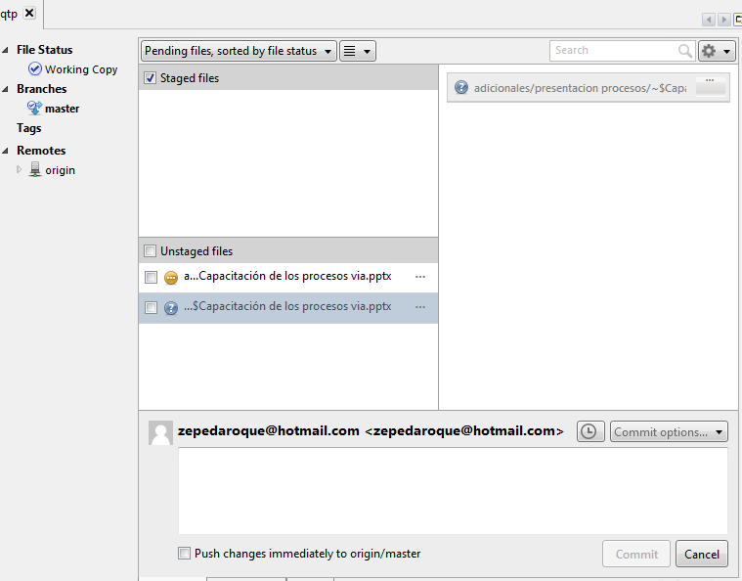
Commit
Se muestran los archivos modificados en un costado , aquellos que se desean agregar al repositorio seleccionarlos y poner algo en la sección commit, se puede seleccionar el campo push para ingresarlo al repositorio o no marcarlo.

Slide 18
Pull y push
Para generar pull basta con solo marcar la flecha de pull y seleccionar la rama a la que se generara dicho pull, en caso de push presionar la fecha push y seleccionar el repositorio

Slide 19
Eliminación de datos
En caso de tener una tarea que no cuente con cambios deseados o eliminar un archivo se deberá ir a la pestaña commit y sobre el archivo click derecho discard para descartar cambios y delete para eliminar

